Slide 1
Tr©n träng kÝnh chµo c¸c thÇy c«
vµ c¸c em häc sinh líp 7

Slide 2
1
Xem video
2
Trả lời câu hỏi
?1. Cây xanh chỉ cần trồng ở nơi có ánh sáng, được tưới nước là có thể sống và lớn lên, hầu hết các loài sinh vật khác như động vật hay con người có làm được như vậy không?

Slide 3
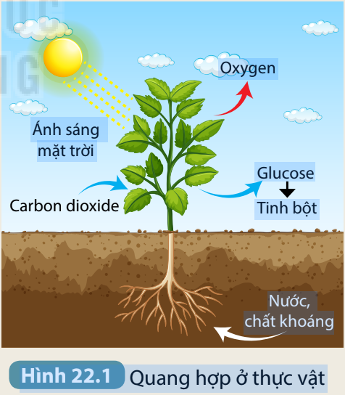
BÀI 20: QUANG HỢP Ở THỰC VẬT
I. Khái quát về quang hợp
1. Khái niệm quang hợp
Trò chơi: Tiếp sức
Xác định nguyên liệu cây lấy vào, sản phẩm tạo ra trong quá trình quang hợp.
+ GV thành lập 2 đội chơi. Chuẩn bị các miếng bìa ghi sẵn những từ: Nước, Carbondioxide, Glucose, Oxygen, Diệp lục, Ánh sáng, ghi chiều mũi tên. Cho HS quan sát tranh một cơ thể thực vật.
2
1
3
4
5

Slide 4
BÀI 20: QUANG HỢP Ở THỰC VẬT
I. Khái quát về quang hợp
1. Khái niệm quang hợp
Trò chơi: Tiếp sức
2
+ Khi GV hô bắt đầu lần lượt HS số 1 của mỗi đội lên gắn chú thích cho sơ đồ sau đó về chỗ đưa lại các mảnh bìa để HS số 2 lên gắn tiếp … Cứ như vậy cho đến hết thời gian quy định. Nhóm nào hoàn thành nhanh, chính xác thể hiện được những chất cây lấy vào và tạo ra trong quá trình quang hợp nhóm đó thắng
1
3
4
5

Slide 5
BÀI 20: QUANG HỢP Ở THỰC VẬT
I. Khái quát về quang hợp
1. Khái niệm quang hợp
Yêu cầu HS quan sát tranh bức tranh vừa hoàn thành chú thích, trả lời tiếp các câu hỏi sau:
?1. Cho biết nguyên liệu (chất lấy vào), sản phẩm (chất tạo ra), các yếu tố tham gia trong quá trình quang hợp.
Nguyên liệu: Carbon dioxide, nước. Sản phẩm tạo thành: oxygen, chất hữu cơ. Các yếu tố tham gia: Ánh sáng, diệp lục.

Slide 6
BÀI 20: QUANG HỢP Ở THỰC VẬT
I. Khái quát về quang hợp
1. Khái niệm quang hợp
Yêu cầu HS quan sát tranh bức tranh vừa hoàn thành chú thích, trả lời tiếp câu hỏi sau:
?2. Viết phương trình quang hợp.
?3. Từ phương trình tổng quát phát biểu khái niệm quang hợp.

Slide 7
BÀI 20: QUANG HỢP Ở THỰC VẬT
I. Khái quát về quang hợp
1. Khái niệm quang hợp
Quang hợp là quá trình lá cây sử dụng nước và khí carbon dioxide nhờ năng lượng ánh sáng đã được diệp lục hấp thu để tổng hợp chất hữu cơ và giải phóng oxygen.
2. Phương trình tổng quát
Nước + carbon dioxide → Glucose + Oxygen
3. Mối quan hệ giữa trao đổi chất và chuyển hóa năng lượng trong quang hợp

Slide 8
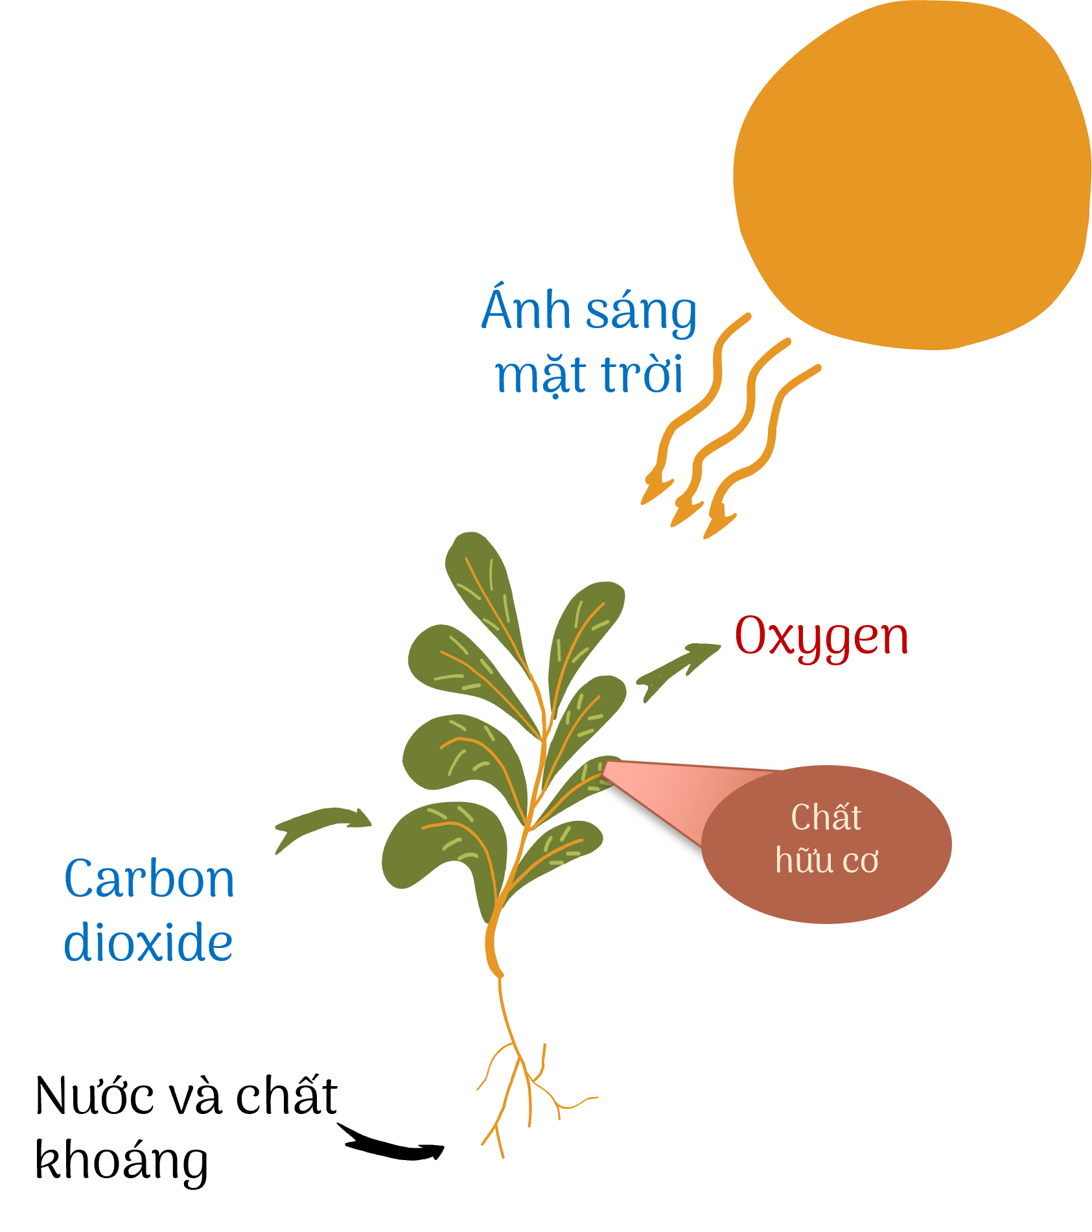
BÀI 20: QUANG HỢP Ở THỰC VẬT
I. Khái quát về quang hợp
3. Mối quan hệ giữa trao đổi chất và chuyển hóa năng lượng trong quang hợp

Slide 9
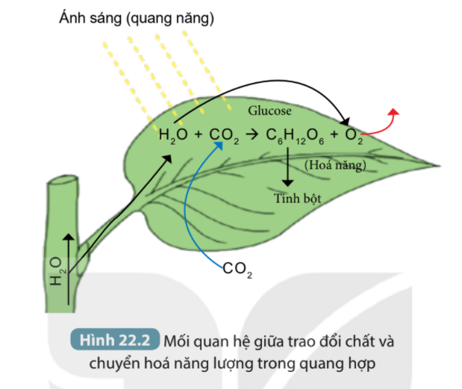
BÀI 20: QUANG HỢP Ở THỰC VẬT
I. Khái quát về quang hợp
?. Những chất nào được trao đổi giữa tế bào lá và môi trường và dạng năng lượng nào được chuyển hóa trong quá trình quang hợp.
3. Mối quan hệ giữa trao đổi chất và chuyển hóa năng lượng trong quang hợp
Trong quá trình quang hợp, các chất được trao đổi giữa tế bào lá và môi trường là carbondioxide, nước, oxygen, glucose. Năng lượng được chuyển hóa từ quang năng thành hóa năng.

Slide 10
BÀI 20: QUANG HỢP Ở THỰC VẬT
I. Khái quát về quang hợp
?. Tại sao nói “Trong quá trình quang hợp, trao đổi chất và chuyển hóa năng lượng luôn diễn ra đồng thời”
3. Mối quan hệ giữa trao đổi chất và chuyển hóa năng lượng trong quang hợp
Nước và khí carbon dioxide từ môi trường được chuyển đến lục lạp ở lá cây để tổng hợp thành chất hữu cơ (glucose hoặc tinh bột) và giải phóng khí oxygen. Năng lượng từ ánh sáng mặt trời (quang năng) được chuyển hoá thành năng lượng hoá học (hoá năng) tích luỹ trong các chất hữu cơ.

Slide 11
BÀI 20: QUANG HỢP Ở THỰC VẬT
I. Khái quát về quang hợp
?.Tại sao khi trời nắng, đứng dưới bóng cây thường có cảm giác dễ chịu hơn khi sử dụng ô để che?
3. Mối quan hệ giữa trao đổi chất và chuyển hóa năng lượng trong quang hợp
Trong quá trình quang hợp, lá cây hấp thụ ánh sáng mặt trời, thải ra khí oxygen. Khi đứng dưới tán cây lúc trời nắng cảm giác dễ chịu hơn vì nhiệt độ dưới tán cây thấp hơn so với nhiệt độ môi trường nơi không có cây, ngoài ra, khí oxygen do cây tạo ra cần thiết cho sự hô hấp.

Slide 12
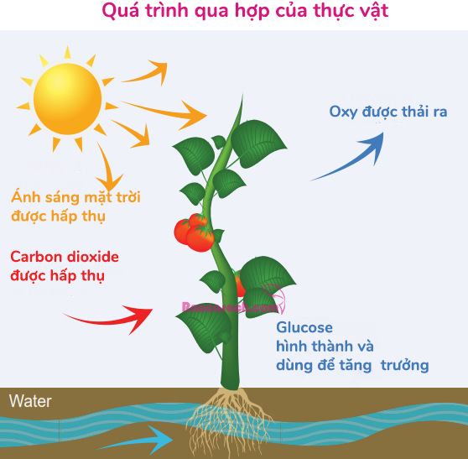
BÀI 20: QUANG HỢP Ở THỰC VẬT
I. Khái quát về quang hợp

Slide 13
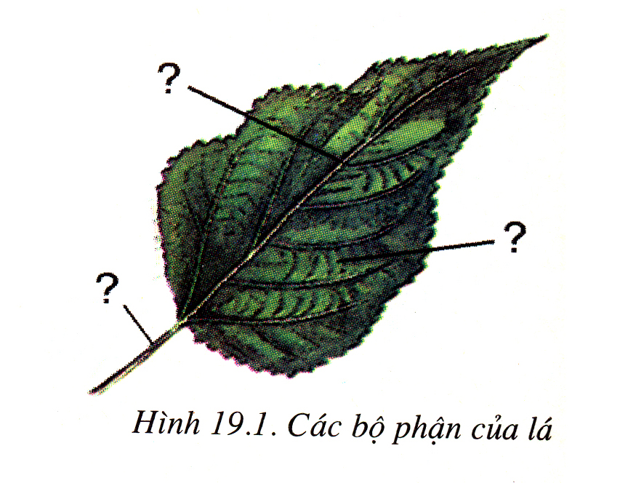
BÀI 20: QUANG HỢP Ở THỰC VẬT
I. Khái quát về quang hợp
II. Vai trò của lá cây với chức năng quang hợp
3
G©n l¸
1
PhiÕn l¸
2
Cuèng l¸
Các bộ phận của lá

Slide 14
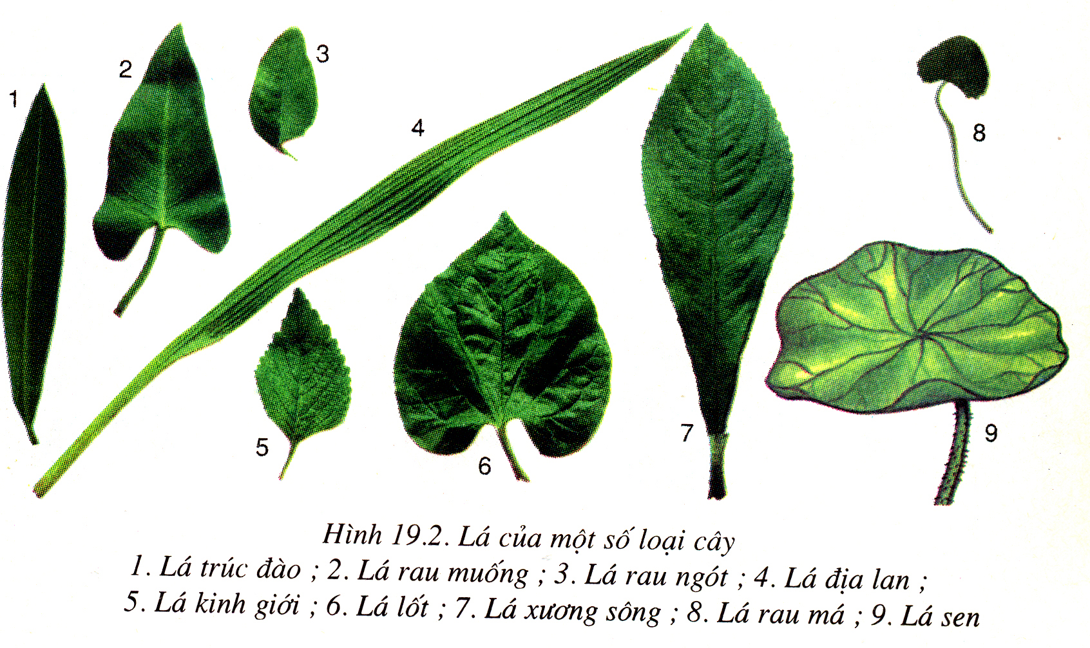
BÀI 20: QUANG HỢP Ở THỰC VẬT
I. Khái quát về quang hợp
II. Vai trò của lá cây với chức năng quang hợp
Lá của một số loại cây
Quan sát hình 19.2 nhận xét hình dạng, kích thước, màu sắc của phiến lá. So sánh diện tích bề mặt của phiến lá với cuống lá.

Slide 15
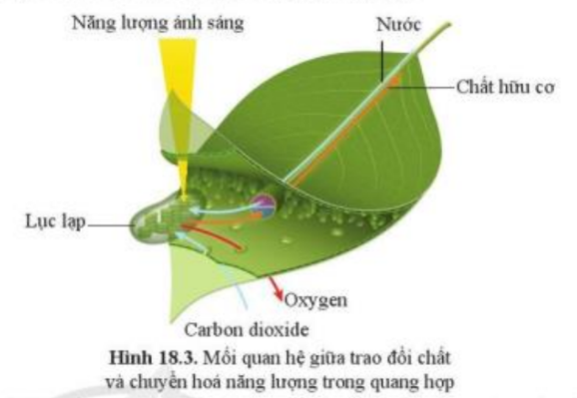
BÀI 20: QUANG HỢP Ở THỰC VẬT
I. Khái quát về quang hợp
II. Vai trò của lá cây với chức năng quang hợp
Hình 22.3. Sơ đồ mô tả vai trò của lá với chức năng quang hợp

Slide 16
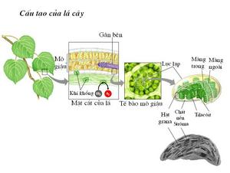
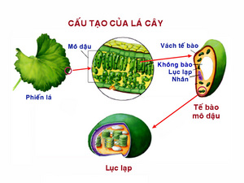
BÀI 20: QUANG HỢP Ở THỰC VẬT
I. Khái quát về quang hợp
II. Vai trò của lá cây với chức năng quang hợp

Slide 17
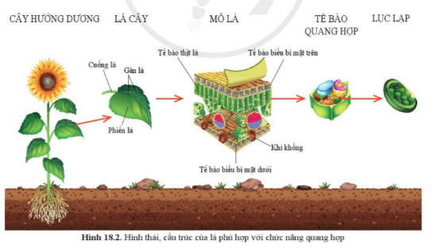
BÀI 20: QUANG HỢP Ở THỰC VẬT
I. Khái quát về quang hợp
II. Vai trò của lá cây với chức năng quang hợp
Hình thái cấu tạo của lá phù hợp chức năng quang hợp

Slide 18
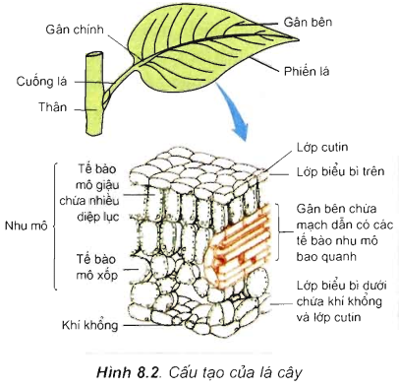
BÀI 20: QUANG HỢP Ở THỰC VẬT
I. Khái quát về quang hợp
II. Vai trò của lá cây với chức năng quang hợp
Cấu tạo của lá cây

Slide 19
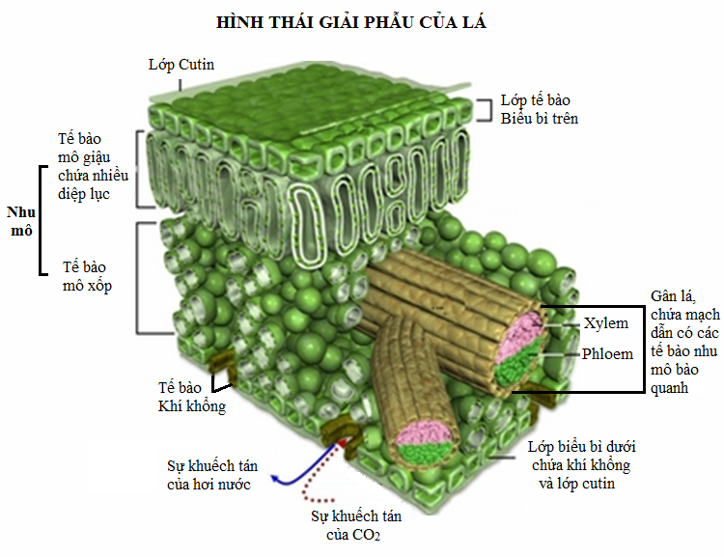
BÀI 20: QUANG HỢP Ở THỰC VẬT
I. Khái quát về quang hợp
II. Vai trò của lá cây với chức năng quang hợp

Slide 20
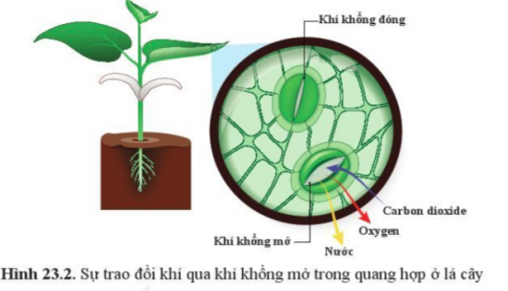
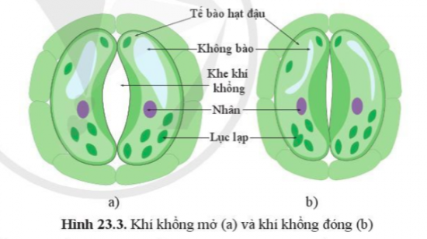
BÀI 20: QUANG HỢP Ở THỰC VẬT
I. Khái quát về quang hợp
II. Vai trò của lá cây với chức năng quang hợp
Sự trao đổi khí qua khí khổng mở trong quang hợp ở lá cây
Khí khổng mở (a) và khí khổng đóng (b)

Slide 21
BÀI 20: QUANG HỢP Ở THỰC VẬT
I. Khái quát về quang hợp
PHIẾU HỌC TẬP
Họ và tên: …………………………………….
Lớp: ……………………………. Nhóm: ……
Câu 1. Đọc thông tin SGK mục II và quan sát Hình 22.3 rồi hoàn thành nội dung bảng 22.2 sau:
II. Vai trò của lá cây với chức năng quang hợp
Lá là cơ quan chủ yếu thực hiện quá trình quang hợp
Bộ phân | Đặc điểm | Vai trò trong quang hợp
Phiến lá
Lục lạp
Gân lá
Khí khổng
Câu 2. Ở các loài cây có lá biến đổi như xương rồng, cành giao, … bộ phận nào trên cây sẽ thực hiện quá trình quang hợp?

Slide 22
BÀI 20: QUANG HỢP Ở THỰC VẬT
II. Vai trò của lá cây với chức năng quang hợp
ĐÁP ÁN PHIẾU HỌC TẬP
Câu 1:
Bộ phân | Đặc điểm | Vai trò trong quang hợp
Phiến lá
Lục lạp
Gân lá
Khí khổng
Có dạng bản mỏng, diện tích bề mặt lớn.
Phiến lá dạng bản mỏng thuận lợi cho sự trao đổi khí CO₂ và O₂; diện tích bề mặt lớn làm tăng diện tích tiếp xúc và khả năng hấp thụ ánh sáng.
Phân bố nhiều trên phiến lá
Gân lá giúp vận chuyển nguyên liệu và sản phẩm của quang hợp.
Chứa nhiều diệp lục
Diệp lục hấp thụ ánh sáng để quang hợp.
Phân bố nhiều trên lớp biểu bì.
Khí khổng là nơi khí CO₂ đi từ bên ngoài vào bên trong lá và khí O₂ đi từ trong lá ra ngoài môi trường.
Cấu tạo của lá cây

Slide 23
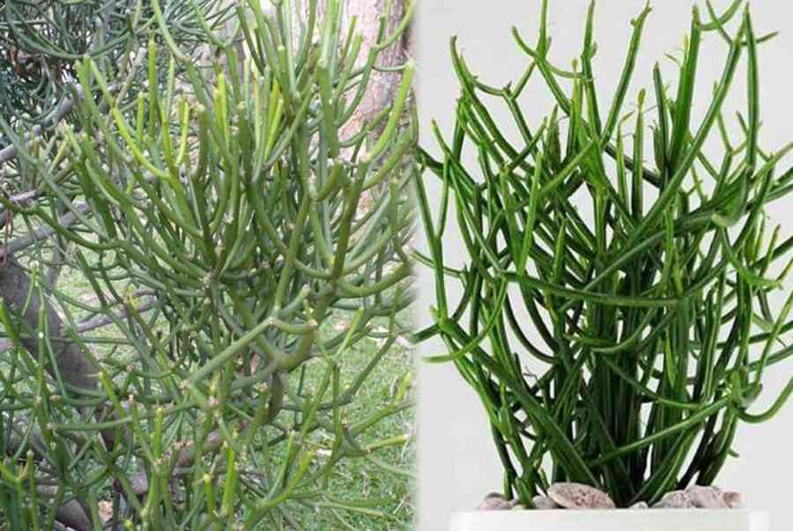
BÀI 20: QUANG HỢP Ở THỰC VẬT
II. Vai trò của lá cây với chức năng quang hợp
Câu 2. Ở các loài cây có lá biến đổi như xương rồng, cành giao, … bộ phận nào trên cây sẽ thực hiện quá trình quang hợp?
Xương rồng
Ở các loài cây có lá biến đổi như xương rồng, cành giao, … phần thân non màu xanh thực hiện quang hợp. Các phần xanh của cây (thân) có sắc tố diệp lục nên vẫn thực hiện được quang hợp.
Cành giao

Slide 24
BÀI 20: QUANG HỢP Ở THỰC VẬT
II. Vai trò của lá cây với chức năng quang hợp
- Phiến lá có dạng bản mỏng, diện tích bề mặt lớn.
- Trên phiến lá có nhiều gân giúp vận chuyển nguyên liệu và sản phẩm quang hợp
- Lớp biểu bì lá có nhiều khí khổng (là nơi carbon dioxide đi từ bên ngoài vào bên trong lá và khí oxygen đi từ trong lá ra ngoài môi trường).
- Lá chứa nhiều lục lạp (bào quan quang hợp) chứa diệp lục có khả năng hấp thụ và chuyển hóa năng lượng sánh sáng. Chất hữu cơ được tổn hợp tại lục lạp.
Cấu tạo của lá cây

Slide 25
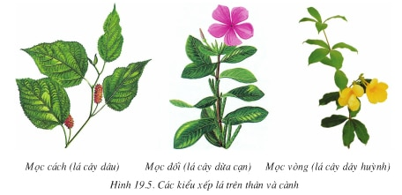
BÀI 20: QUANG HỢP Ở THỰC VẬT
II. Vai trò của lá cây với chức năng quang hợp
Cách xếp lá trên thân và cành cũng giúp lá thu nhận nhiều ánh sáng. Ở các mấu thân hoặc cành, lá thường xếp so le và mặt lá thường vuông góc với tia sáng mặt trời để thu nhận được nhiều ánh sáng nhất.

Slide 26
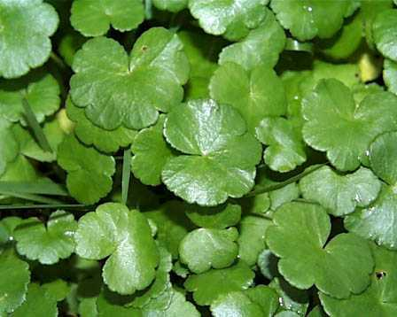
BÀI 20: QUANG HỢP Ở THỰC VẬT
II. Vai trò của lá cây với chức năng quang hợp
Vì sao lá cây có màu xanh? Những cây lá không có màu xanh có quang hợp được không?

Slide 27
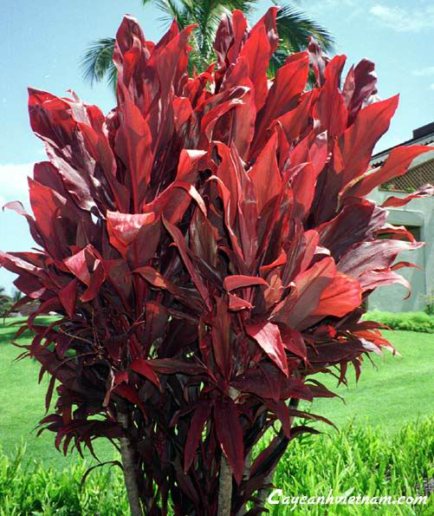
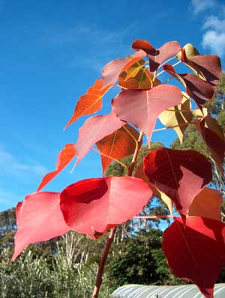
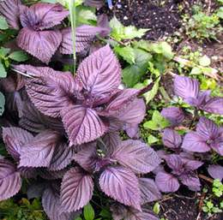
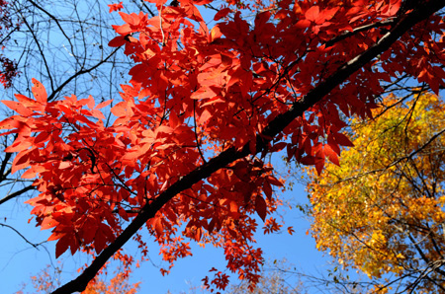
BÀI 20: QUANG HỢP Ở THỰC VẬT
II. Vai trò của lá cây với chức năng quang hợp
Cây sồi lá đỏ
Vì sao lá cây có màu xanh? Những cây lá không có màu xanh có quang hợp được không?
Ngoài sắc tố màu xanh lục (chlorophyll) chứa trong lục lạp còn có sắc tố cam, đỏ, tím, … Tùy vào tỉ lệ sắc tố chứa trong lá cây mà chúng sẽ màu sắc khác nhau. Do đó, các loại lá đó dù không có màu xanh lục nhưng chúng vẫn chứa diệp lục và có khả năng quang hợp bình thường.
Cây huyết dụ
Cây phong lá đỏ
Lá tía tô

Slide 28
BÀI 20: QUANG HỢP Ở THỰC VẬT
II. Vai trò của lá cây với chức năng quang hợp
?. Vì sao ở đa số các loài thực vật, mặt trên của lá có màu xanh đậm hơn mặt dưới của lá?
Vì lục lạp tập trung nhiều ở mặt trên của lá để có thể hấp thụ ánh sáng nhiều hơn, thực hiện quang hợp có hiệu quả.
Cấu tạo của lá cây

Slide 29
BÀI 20: QUANG HỢP Ở THỰC VẬT
II. Vai trò của lá cây với chức năng quang hợp
EM CÓ BIẾT
Mật độ khí khổng của lá rất lớn, cứ 1cm² diện tích mặt lá có khoảng 30 000 khí khổng.
Số lượng khí khổng ở mặt trên và mặt dưới của lá khác nhau tùy theo loài thực vật. Đa số các loài thực vật có số lượng khí khổng ở mặt trên ít hơn mặt dưới
Cấu tạo của lá cây

Slide 30
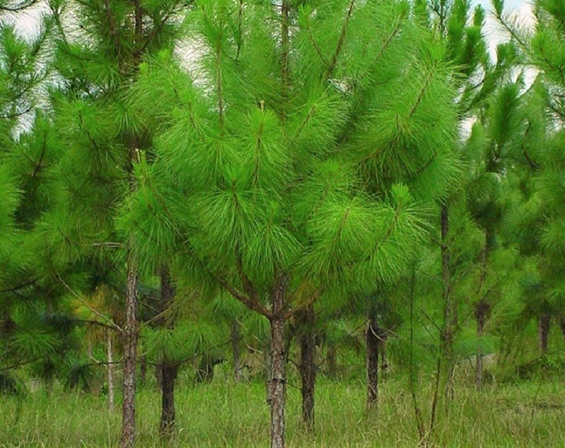
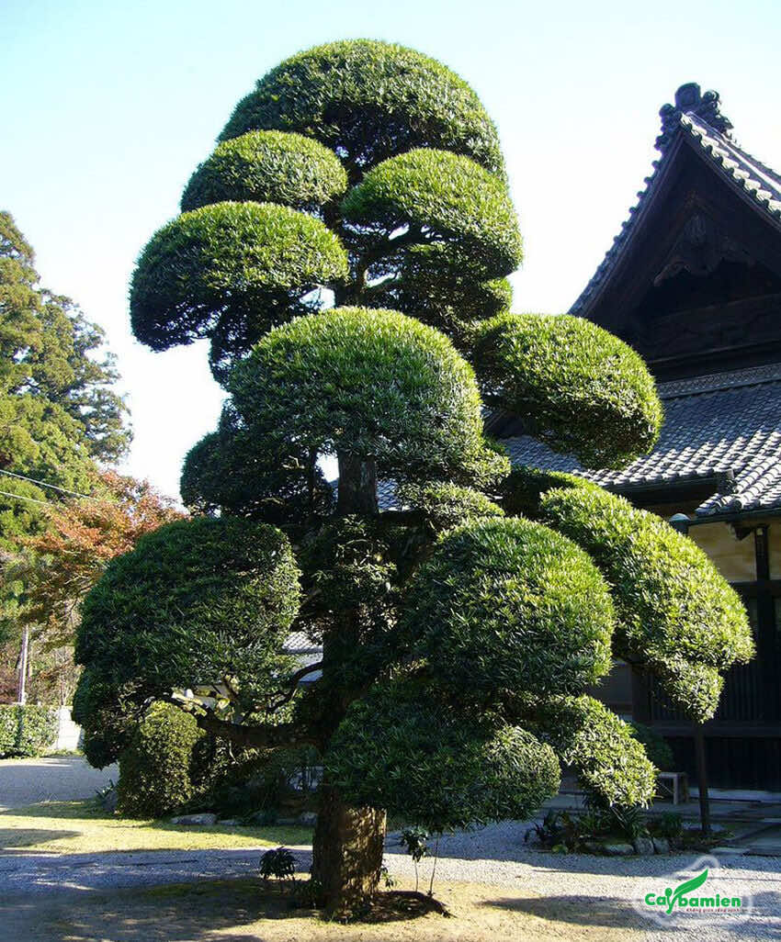
BÀI 20: QUANG HỢP Ở THỰC VẬT
II. Vai trò của lá cây với chức năng quang hợp
EM CÓ BIẾT
Hầu hết các cây có lá dạng bản dẹt tuy nhiên một số loài cây có lá dạng hình kim như thông, cây tùng, cây trắc bách diệp, …

Slide 31
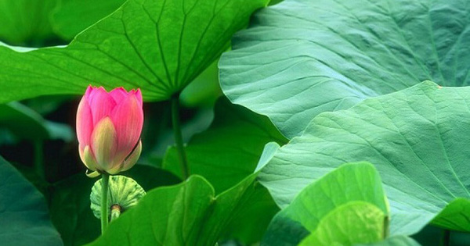
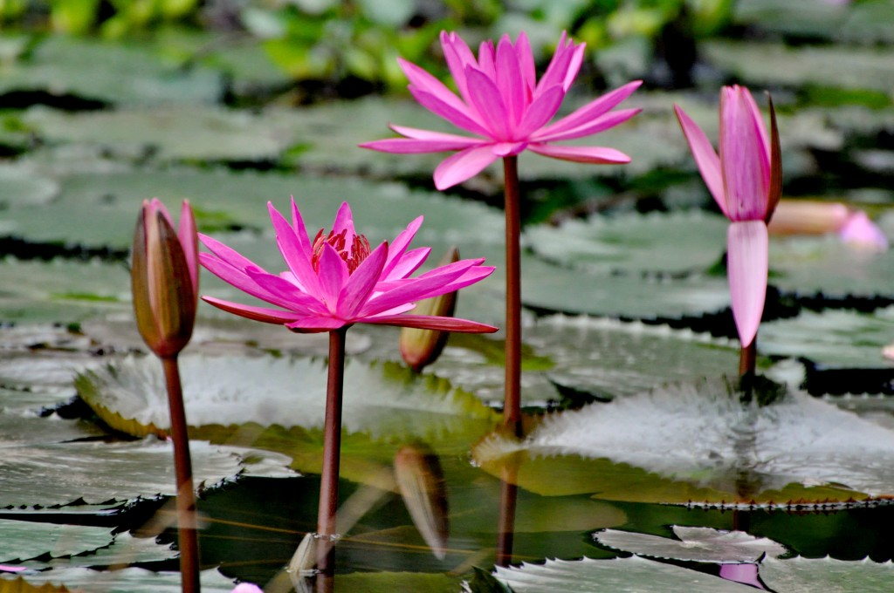
BÀI 20: QUANG HỢP Ở THỰC VẬT
II. Vai trò của lá cây với chức năng quang hợp
Nhiều loài thực vật thủy sinh (sen, súng, …) mặt trên của lá lại có số lượng khí khổng nhiều hơn mặt dưới.

Slide 32
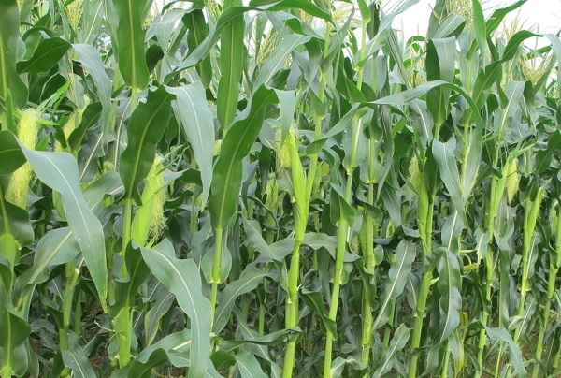
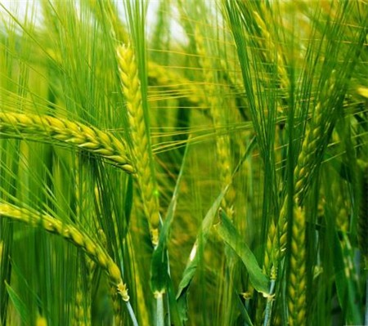
BÀI 20: QUANG HỢP Ở THỰC VẬT
II. Vai trò của lá cây với chức năng quang hợp
Một số loài thực vật khác (ngô, lúa mì, …) có số lượng lỗ khí tương đối đồng đều giữa hai mặt của lá.

Slide 33
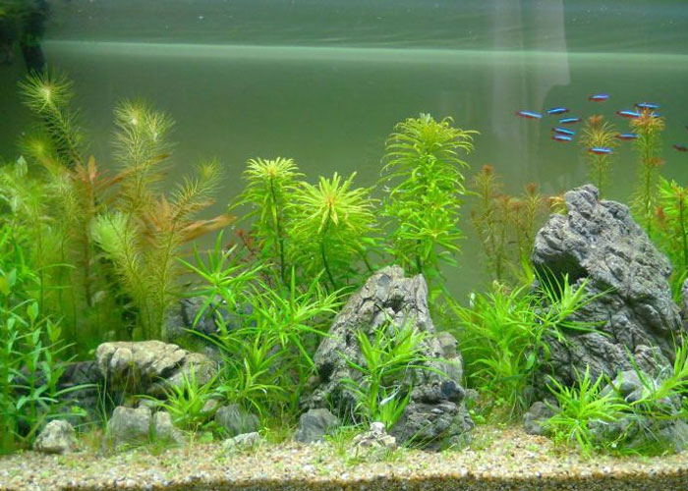
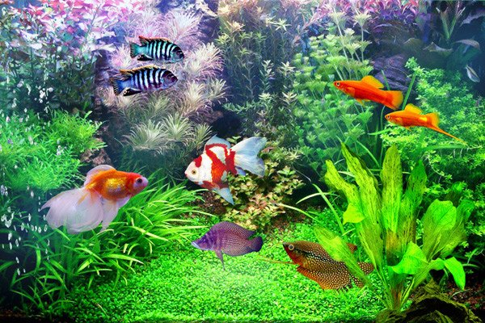
BÀI 20: QUANG HỢP Ở THỰC VẬT
II. Vai trò của lá cây với chức năng quang hợp
Vì sao trong bể kính nuôi cá người ta thường cho vào các loại cây thủy sinh (ví dụ rong đuôi chó)?
Khi rong và cây thuỷ sinh quang hợp sẽ cung cấp thêm khí oxygen cho cá.

Slide 34
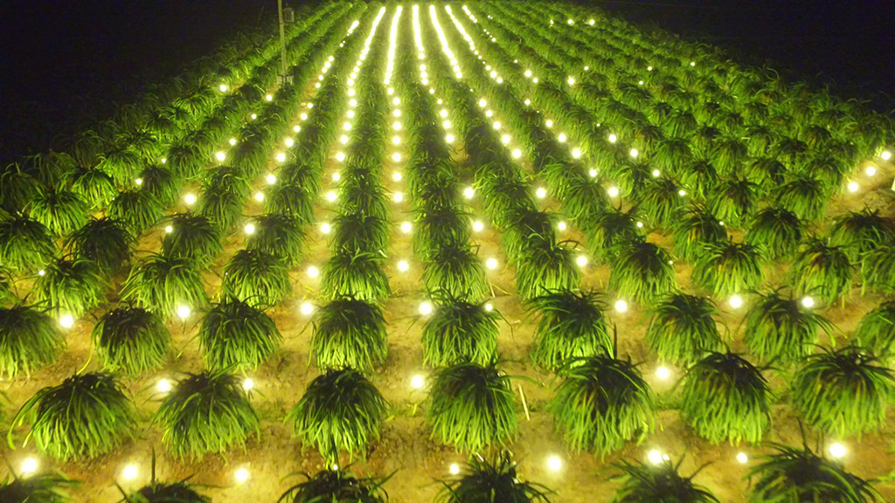
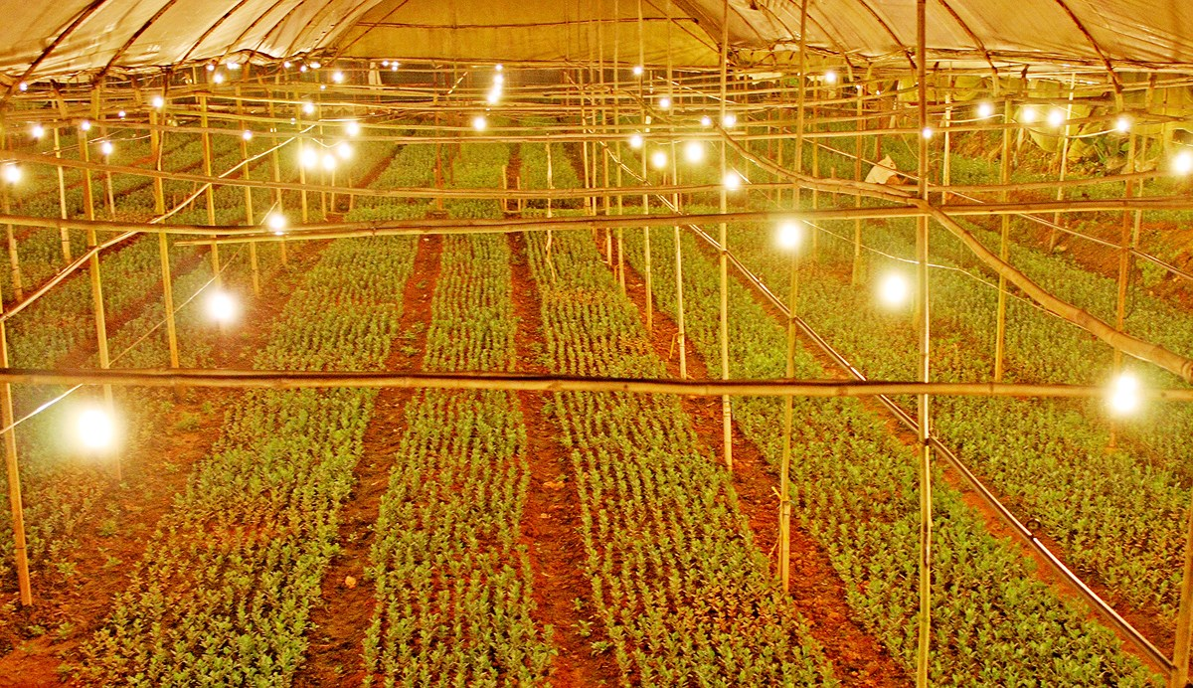
BÀI 20: QUANG HỢP Ở THỰC VẬT
II. Vai trò của lá cây với chức năng quang hợp
Vì sao trong nông nghiệp để tăng năng suất, người ta thường dùng đèn để chiếu sáng vào ban đêm ở một số loại cây trồng?
Việc chiếc sáng vào ban đêm làm tăng cường độ quang hợp, giúp cây tổng hợp chất hữu cơ nhiều hơn. Điều này làm tăng năng suất cây trồng.

Slide 35
BÀI 20: QUANG HỢP Ở THỰC VẬT
LUYỆN TẬP
Câu 1: Trong quá trình quang hợp, nước được lấy từ đâu?
A. Nước được lá lấy từ đất lên.
B. Nước được rễ hút từ đất lên thân và đến lá.
C. Nước được tổng hợp từ quá trình quang hợp.
D. Nước từ không khí hấp thụ vào lá qua các lỗ khí.
Câu 2: Sản phẩm của quang hợp là
A. nước, carbondioxide.
B. ánh sáng, diệp lục.
C. oxygen, glucose.
D. glucose, nước.

Slide 36
BÀI 20: QUANG HỢP Ở THỰC VẬT
LUYỆN TẬP
Câu 2: Trong các phát biểu sau đây về quang hợp, có bao nhiêu phát biểu đúng
I. Chỉ có lá mới có khả năng thực hiện quang hợp.
II. Nước là nguyên liệu của quang hợp, được rễ cây hút từ môi trường bên ngoài vào vận chuyển qua thân lên lá.
III. Không có ánh sáng, cây vẫn quang hợp được.
IV. Trong quang hợp, năng lượng được biến đổi từ quang năng thành hóa năng.
V. Trong lá cây, lục lạp tập chung nhiều ở tế bào lá.
A. 1. B. 2. C. 3. D. 4.

Slide 37
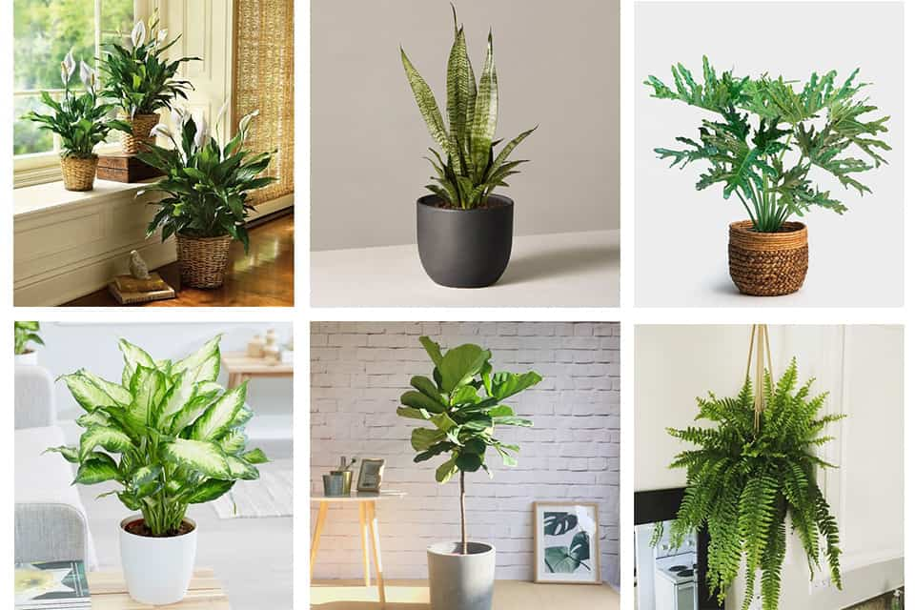
BÀI 20: QUANG HỢP Ở THỰC VẬT
VẬN DỤNG
Kể tên các loại cây cảnh trồng trong nhà mà vẫn tươi tốt? Em hãy giải thích cơ sở khoa học của hiện tượng đó. Nêu ý nghĩa của việc để cây xanh trong phòng khách.
Nhiều loại cây cảnh trổng trong nhà mà vẫn xanh tót do nhu cầu chiếu sáng của cây không cao, thường là nhóm cây Ưa bóng. Ví dụ: cây trầu bà, cây kim ngân, cây dương xỉ,...

Slide 38
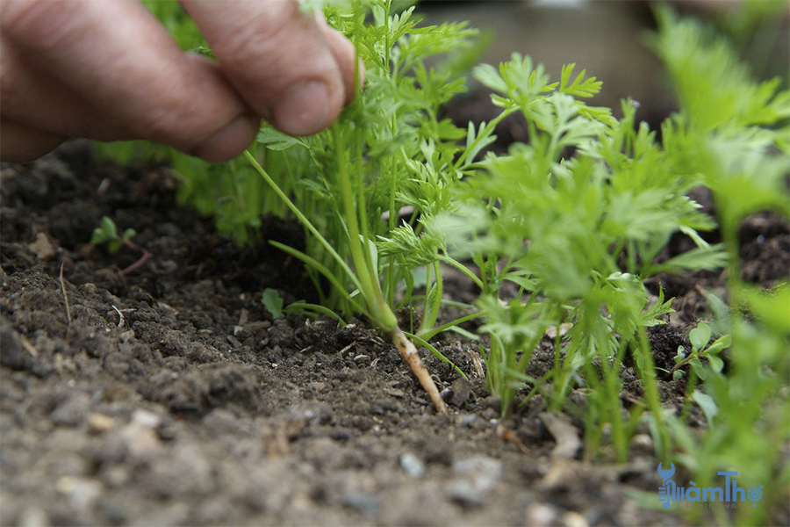
BÀI 20: QUANG HỢP Ở THỰC VẬT
VẬN DỤNG
Bà ngoại của Mai có một mảnh vườn nhở trước nhà. Bà đã gieo hạt rau cải ở vườn. Sau một tuần, cây cải đã lớn và chen chúc nhau. Mai thấy bà nhổ bớt những cây cải mọc gần nhau, Mai không hiểu được tại sao bà lại làm thế. Em hãy giải thích cho bạn Mai hiểu ý nghĩa việc làm của bà.
Trồng cây với mật độ phù hợp sẽ tạo điểu kiện cho cây được cung câp đủ ánh sáng, không khí, nước,... giúp cây thực hiện tốt quá trình quang hợp, tổng hợp chất hữu cơ.

Slide 39
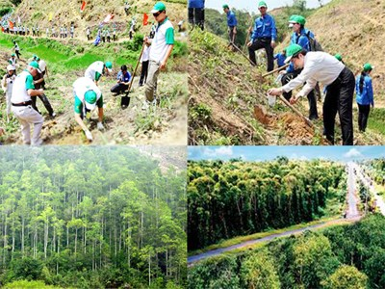
Em hãy cho biết tại sao phải trồng cây gây rừng.
Cây có vai trò giữ đất, giữ nước. Rừng nhiều cây xanh chức năng này sẽ tăng lên. Mất rừng làm tăng nguy cơ xảy ra sạt lở, xói mòn đất, lũ lụt, hạn hán,…Do đó, chúng ta phải tích cực bảo vệ rừng, trồng cây gây rừng hằng năm.

Slide 40
Việc trồng nhiều cây xanh có lợi ích gì đối với vấn đề bảo vệ môi trường?
- Trồng nhiều cây xanh giúp cung cấp một lượng lớn oxy cho chúng ta thở.
- Cây xanh có thể làm chậm sự bốc hơi nước, tăng độ ẩm không khí. Rễ cây có khả năng giữ đất, giữ nước tốt. Vì thế thi đến mùa mưa bão, cây có thể giúp giữ nước và cản trở dòng nước chảy trên bề mặt, hạn chế tốc độ của gió thổi, từ đó hạn chế tình trạng bão, lũ lụt, xói mòn đất do nước chảy mạnh.
- Trồng nhiều cây xanh ở các khu dân cư giúp cho không khí trong lành hơn, làm bóng mát ngăn chặn ánh nắng mặt trời, hạn chế tác hại của các bức xạ mặt trời lên con người.

Slide 41
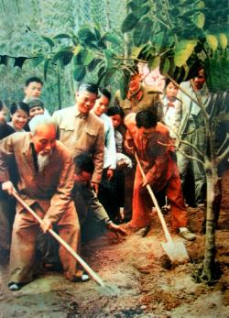
MÙA XUÂN LÀ TẾT TRỒNG CÂY

Slide 42
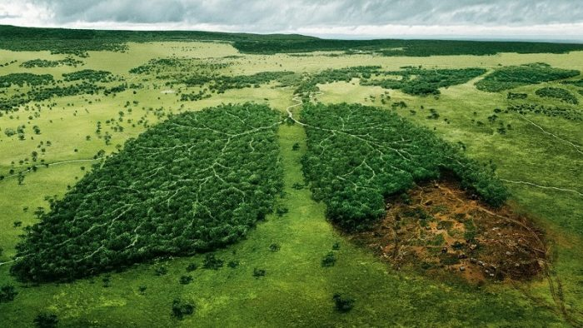
Tại sao nói “Rừng là lá phổi xanh” của Trái Đất?
Rừng là nơi sống của một số lượng lớn các loài thực vật, là nơi điều hòa khí hậu, điều hòa không khí, trao đổi khí cho mọi hoạt động sống và sản xuất của con người.

Slide 43
Biết tận dụng những lợi ích của cây xanh để chăm sóc sức khỏe (trồng nhiều cây xanh, lựa chọn được cây làm sạch không khí cho gia đình, lựa chọn thực phẩm,…).

